Slide 1
PLOČASTI TRANSPORTERI

Slide 2
ZADATAK 3
Transportuje se hartija u balama
Gustina papira je: ρ_{pap} = (0,6÷0,7) t/m³
Kapacitet smene: Q_{S} = 50 t
Radi se u 3 smene
Efektivno vreme rada u smeni: t_{m} = 5 h
Masa bale: m_{b} = 90 kg
Dimenzije osnove bale: a x b = 1200x400 mm
Režim rada: L
Dirigovani položaj tereta
Pogonska masa lanca: q_{L} = 5 kg/m
Ploče su glatke, drvene, debljine 40 mm
Gustina drveta je: ρ_{d} = 800 kg/m³
Izabrati lamelni lanac sa točkićima sa vencem i prečnikom točkića većim od 20 mm
Stepen sigurnosti EM: Ks = 1,35
Koeficijent korisnog dejstva: η = 0,8

Slide 3

PROVERA DOZVOLJENOG NAGIBA TRANSPORTERA:
Bale papira (hartije) možemo tretirati kao:
kartonske kutije
papirne vreće
U oba slučaja oba ugla nagiba ($β_{1}\text{i}{ β}_{2}$) su veća od
maksimalnih dozvoljenih uglova nagiba.
PROVERA STABILNOSTI PROTIV PREVRTANJA (PRETURANJA):
Da bi se sprečilo klizanje tereta po pločama na deonicama pod nagibom potrebno je ugraditi graničnike
U slučaju proizvoljnog položaja tereta, treba proveriti najnepovoljniji slučaj za preturanje – u ovom slučaju osnova može biti okrenuta tako da je stranica b okrenuta u smeru kretanja

Slide 4
IZBOR PLOČA:
[T. 3.1] – za komadni materijal biraju se ravne, razmaknute ploče.
ŠIRINA PLOČA:
Za komadni teret koristi se izraz: B $≥$b₁ + B₁
Gde je b₁ najveća dimenzija komada upravna na pravac kretanja, a
B₁ = 50÷100 mm dodatak u ovom slučaju za ploče bez bočnih ivica
Kod dirigovanog položaja tereta na ploči, u ovom slučaju širina bale je upravna na pravac kretanja.
$$\text{b}\text{1}=b=0,4 m$$
Sledi da je potrebna širina ploča: B $≥$ (450÷500) mm
Usvaja se standardna širina ploče B = 500 mm

Slide 5
DUŽINA PLOČA:
Dužina ploča takođe mora biti veća od a = 1200 mm.
BRZINA - preporuka:
Iz [T. 3.5] preporučena brzina za ploče širine B = 500 mm iznosi v $=$ (0,125÷0,4) m/s Usvaja se v = 0,2 m/s
LANAC:
Iz [T. 3.7] za ploče širine B = 500 mm korak lanca iznosi t_{L} = 320 mm
Lanac je lamelasti sa točkičima (prečnika većeg od 20 mm) sa vencem
Sila kidanja lanca je F_{k} = 300 kN [T. 3.8]
KAPACITET:
Za režim L koeficijent k = 1,1
k_{v} = t_{m}/T_{SM}

Slide 6
KORAK MATERIJALA:
Odnos koraka lanca i materijala je:
$\frac{\text{t}\text{m}}{\text{t}\text{L}}=\frac{5890}{320}=18,4$ usvaja se odnos 18 (mora biti ceo broj – usvojiti bliži)
Sada je $\text{t}\text{m}=\text{18}{∙\text{t}}_{\text{L}}=\text{18}∙320=5760 mm=5,76 m$
POGONSKA MASA MATERIJALA:
$$q_{m}=\frac{m}{t_{m}}=\frac{90}{5,76}=15,625 kg/m$$

Slide 7
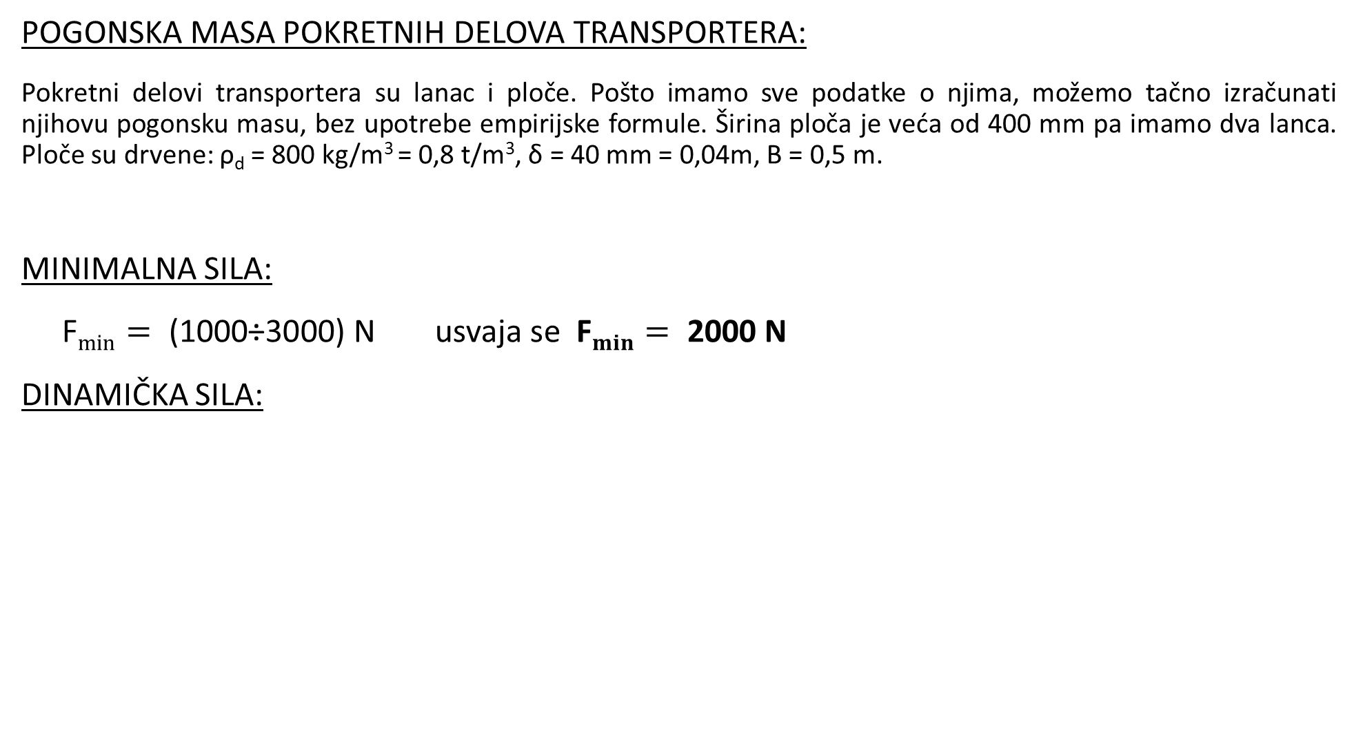
POGONSKA MASA POKRETNIH DELOVA TRANSPORTERA:
Pokretni delovi transportera su lanac i ploče. Pošto imamo sve podatke o njima, možemo tačno izračunati njihovu pogonsku masu, bez upotrebe empirijske formule. Širina ploča je veća od 400 mm pa imamo dva lanca. Ploče su drvene: ρ_{d} = 800 kg/m³ = 0,8 t/m³, δ = 40 mm = 0,04m, B = 0,5 m.
MINIMALNA SILA:
$\text{F}min=\text{ (1000÷3000) }\text{N}$ usvaja se $\text{F}min= \text{20}\text{00 }\text{N}$
DINAMIČKA SILA:
K₁ = 1,0 za L > 60 m [T. 3.13]
z = 6 – broj zuba lančanika [T. 3.9]

Slide 8
OBILAZAK PO KONTURI:
Otpori na deonicama:
Koeficijent otpora kretanju (kotrljanje) lamelnog lanca sa točkićima sa vencem, za prečnik točkića veći od 20 mm i lake uslove rada iznosi ω = 0,07 [T. 3.11]
U ovom slučaju otpori na krivinama se računaju kao na prevojnim dobošima kod trakastih transportera za ugao manji od 90°, što znači da je k_{p} = 1,03. Na mestima pogonskog i zateznog lančanika k_{p2} = 1,06.

Slide 9
OBILAZAK PO KONTURI:
Sile:
Dijagram sila:

Slide 10
IZBOR LANCA:
Računska sila zatezanja:
Sila u lancu:
Sila kidanja lanca:
Gde je $ν$ = 6 ÷ 10 stepen sigurnosti protiv kidanja
lanca [T. 3.8.a] i usvojena je maksimalna vrednost.
Usvaja se lanac:
Za B < 400 mm koristi se 1 lanac
Za B $≥$400 mm koristi se 2 lanca
LANČANIK:
HOD ZATEZNOG UREĐAJA:
IZBOR EM:

